Slide 1
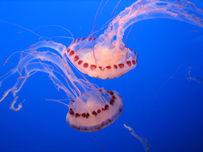
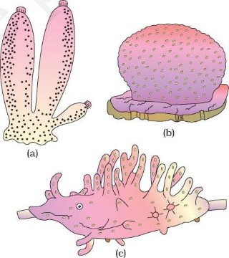
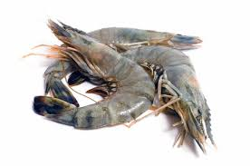
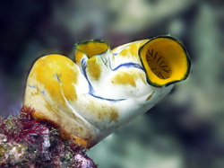
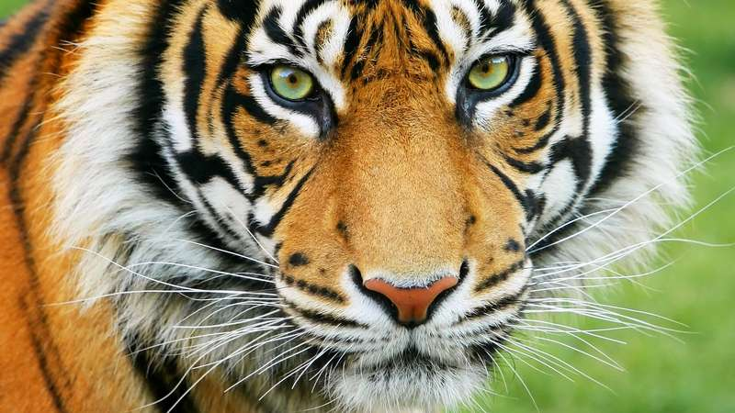
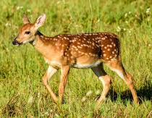
সুপ্রিয় ১২শ শ্রেণির শিক্ষার্থীবৃন্দ,
জীববিজ্ঞান ক্লাসে তোমাদেরকে স্বাগতম

Slide 2
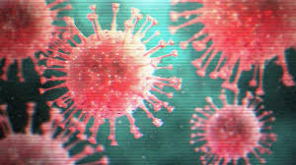
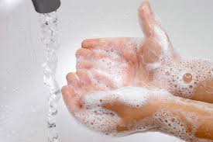
করোনা মহামারির
এই সময়ে তোমরা---
বাইরে গেলে অবশ্যই মাস্ক ব্যবহার করবে।
সাবান দিয়ে উত্তমরূপে
হাত ধৌত করবে।
বাইরে গেলে অবশ্যই সামাজিক দুরত্ব বজায় রাখবে|

Slide 3
শিক্ষক পরিচিতিঃ
মোঃ গোলাম মোস্তফা
সহকারি অধ্যাপক (জীববিজ্ঞান)
বেগুনহাটি ফাজিল ডিগ্রি মাদ্রাসা
কাপাসিয়া,গাজীপুর।
মোবাইলঃ ০১৭১১ ২০৭৯১৪
e-mail: golammostofaap@gmail.com

Slide 4
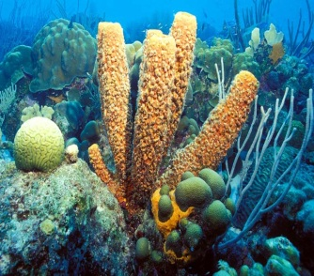
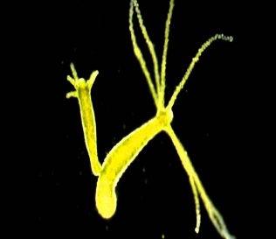
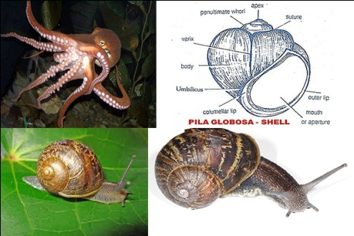
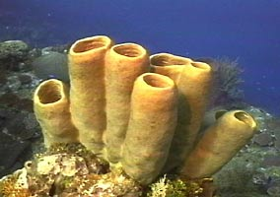
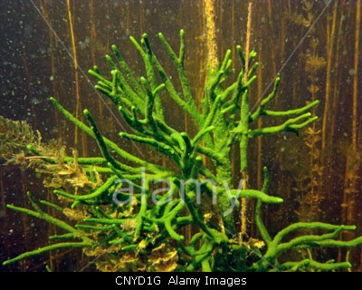
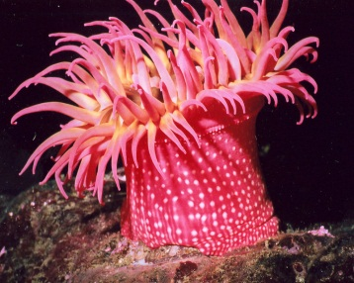
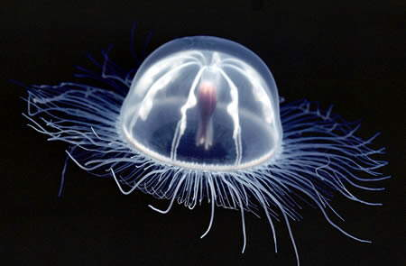
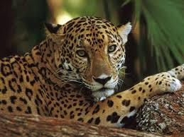
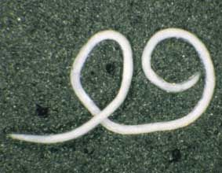
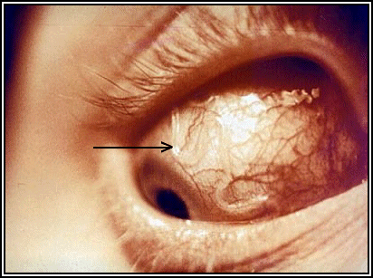
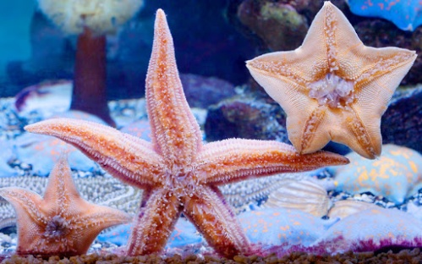
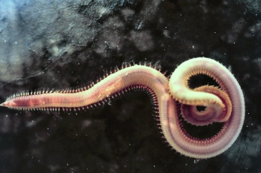
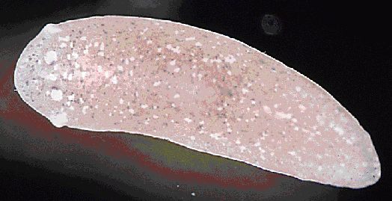
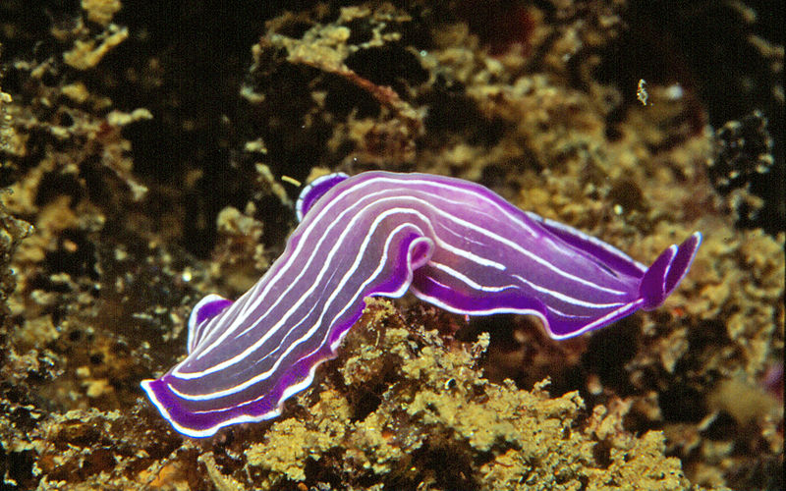
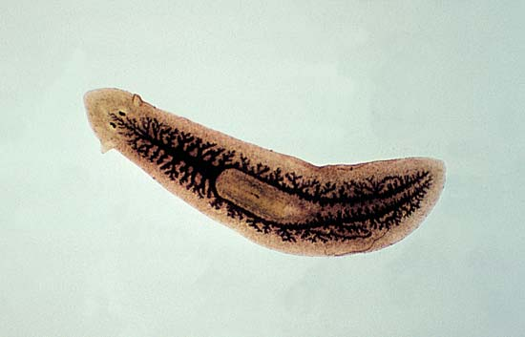
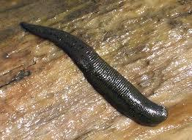
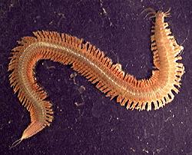
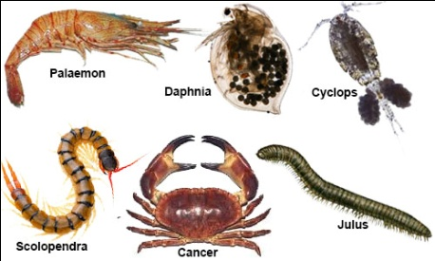
ছবিতে তোমরা কী কী দেখতে পাচ্ছ?

Slide 5
হ্যাঁ, আজ আমাদের আলোচ্য বিষয়ঃ
প্রাণিজগতের শ্রেণিবিন্যাস
প্রাণিজগতের প্রধান পর্ব ৯টি
আজ আমরা পর্ব-৪ Nematoda এর সনাক্তকারি বৈশিষ্ট্য ও উদাহরণ নিয়ে আলোচনা করবো, ইনশাআল্লাহ।

Slide 6
শিখন ফলঃ
প্রত্যাশা করা যায় যে, আজকের পাঠ শেষে শিক্ষার্থীরা---
1। সুতা কৃমি বা গোল কৃমিরা কোন পর্বের প্রাণী তা ব্যাখ্যা করতে পারবে;
২। Nematoda পর্বের প্রাণীদের দেহের গঠণকে ‘নলের ভেতর নল’ ধরণের কেন বলা হয় তা ব্যাখ্যা করতে পারবে;
৩। Nematoda পর্বের প্রাণীদের সনাক্তকারি বৈশিষ্ট্য বর্ণনা করতে পারবে;
৪। Nematoda পর্বের প্রাণীদের ২টি উদাহরণ বা বৈজ্ঞানিক নাম লিখতে পারবে।

Slide 7
পর্ব- 4. Nematoda
( Gr. nematos = thread + helminth = worm)

Slide 8
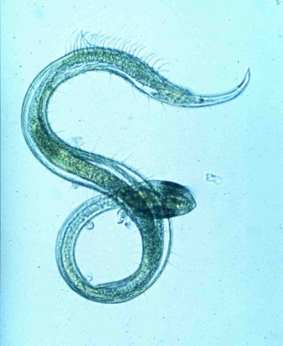
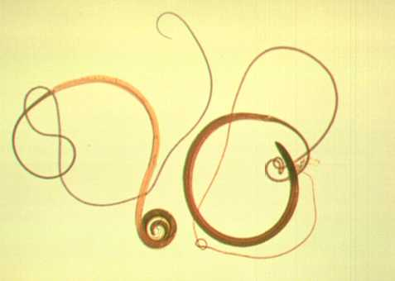
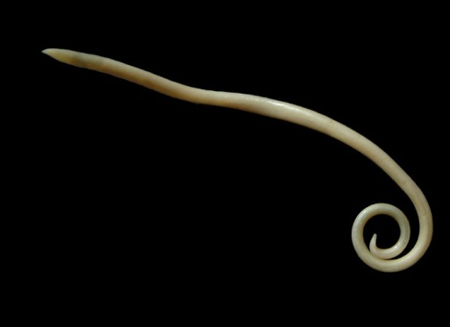
পর্ব- 4. Nematoda
Nematoda পর্বের প্রাণীরা
সুতাকৃমি বা গোলকৃমি
নামে পরিচিত।

Slide 9
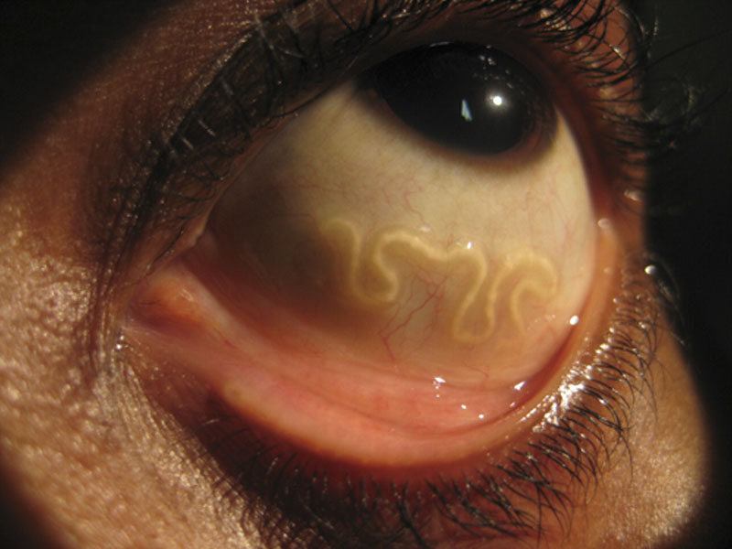
পর্ব- 4. Nematoda
এ পর্বে শনাক্তকৃত প্রায়
২৫,০০০ প্রজাতির অধিকাংশই বিভিন্ন জীবদেহে পরজীবী।

Slide 10
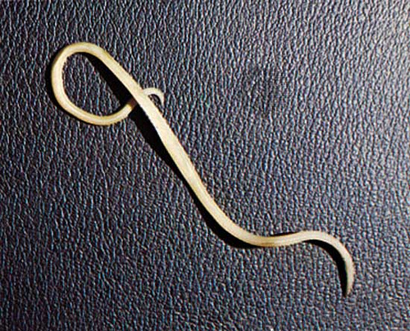
পর্ব- 4. Nematoda পর্বের বৈশিষ্ট্যঃ
১
দেহ নলাকার, দ্বি-পার্শ্বীয় প্রতিসম
ও দু’দিক সুঁচালো।
নলাকার
সুঁচালো

Slide 11
পর্ব- 4. Nematoda পর্বের বৈশিষ্ট্যঃ
২
পৌষ্টিকনালী সোজা ও শাখাহীন এবং মুখ থেকে পায়ু পর্যন্ত বিস্তৃত।
মুখ
এ পর্বের প্রাণীর দেহকে
‘নলের ভেতর নল’ ধরণের গঠণের মতো দেখায়।
পায়ু

Slide 12
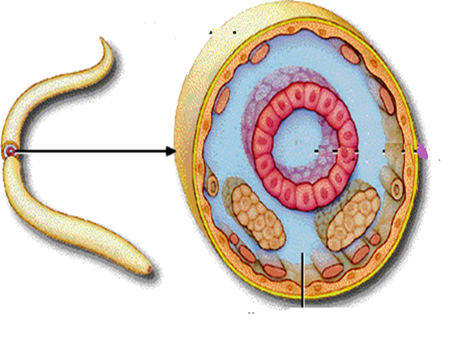
পর্ব- 4. Nematoda পর্বের বৈশিষ্ট্যঃ
৩
এরা অপ্রকৃত সিলোম বিশিষ্ট প্রাণী অর্থাৎ স্যুডোসিলোমেট সদস্য।
দেহগহ্বরঃ মেসোডার্ম আবৃত নয় বলে একে Pseudocoelom বা অপ্রকৃত সিলোম বলে।
অপ্রকৃত সিলোম

Slide 13
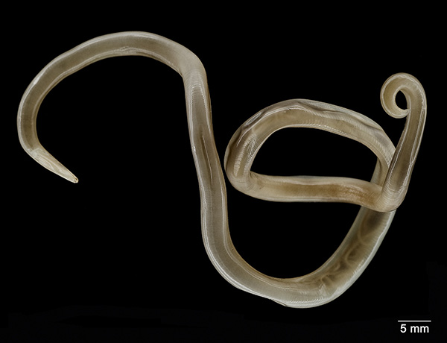
পর্ব- 3. Nematoda উদাহরণ
১
২
Ascaris lumbricoides
Loa loa

Slide 14
একক কাজ
১। কোন পর্বের প্রাণীর দেহকে ‘নলের ভেতর নল’ ধরণের গঠণের মতো দেখায়?
২। গোল কৃমি ও সুতা কৃমি কোন পর্বের প্রাণী?

Slide 15
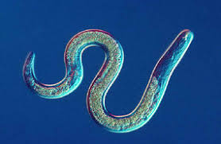
বাড়ির কাজ
1। চিত্রের প্রাণিটি যে পর্বের সে পর্বের ৩টি বৈশিষ্ট্য বর্ণনা কর
এবং ২টি উদাহরণ দাও।

Slide 16
এতক্ষণ মনোযোগ সহকারে,
সুতা কৃমি বা গোল কৃমি অর্থাৎ Nematoda পর্বের প্রাণীদের সনাক্তকারি বৈশিষ্ট্য ও উদাহরণ নিয়ে আলোচিত ক্লাসে উপস্থিত থাকার জন্য তোমাদেরকে-

